Slide 1
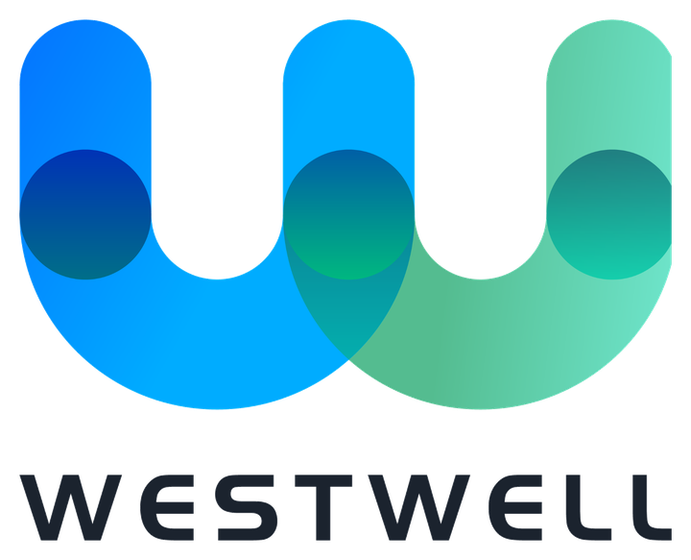
能力对比 · 为什么选 ReeWell
同类方案横向对比，焦点列高亮。
能力维度
传统人工
单点自动化
ReeWell 平台
多品牌车队统一接入
—
✓
实时动态调度
—
✓
仿真预演与验证
—
部分
✓
能耗与碳可视
—
—
✓
落地周期
数月
数周
分阶段上线
焦点列即为本方案；同级能力统一藏蓝，差异用语义色（绿=具备 / 灰=缺失）。

Slide 2
平台六大核心能力
图标 + 标题 + 说明，铺满正文。
统一调度
仿真预测
节拍管控
全场有人/无人设备实时协同调度。
高精度数字孪生，先验证后落地。
作业节拍可视，异常实时预警。
OK
安全合规
数据资产
少人无人
全流程安全策略与权限合规。
作业数据沉淀为可复用资产。
关键岗位减员，7×24 连续作业。

Slide 3
端 · 边 · 云 三层方案架构
自上而下的部署分层与组件构成。
云 · 平台层
调度算法
数字孪生
数据中台
能源管理
Cloud
边 · 边缘层
边缘计算盒
实时定位
视频结构化
Edge
端 · 设备层
无人重卡
有人车队
岸桥/堆场
传感器网
Device
焦点层（平台层）为差异化所在；层间为部署依赖关系。

Slide 4
规模化落地成效
来自多个港口/厂区的真实部署。
30%
24/7
12
-25%
作业效率提升
连续无人作业
落地站点
综合能耗
混合车队岸桥-堆场节拍
实时调度下不间断运行
覆盖三大洲并持续扩展
能源调度与碳可视
数字为部署占位；正式材料须标注口径与来源。

Slide 5
现状调研 · 三类核心痛点
分类枚举，配底部结论带。
人 · 成本
车 · 设备
数 · 管理
关键岗位用工紧张
多品牌车队各自为政
数据散落难沉淀
夜班连续作业难
设备利用率不均
缺乏预演手段
经验依赖、培养周期长
调度靠人工经验
节拍不可视
安全责任压力大
故障被动响应
决策滞后于现场
→ 三类痛点共同指向：缺一个统一、可预演、自学习的调度运营平台

Slide 6
三大产品支柱
厂内厂外一体化的产品矩阵。
ReeWell
WellSmart
PowerDash
场内生产运营
AI 调度底座
数据驾驶舱
全场设备统一调度与运营管控的核心平台。
全要素智能调度算法，平台的智能内核。
全场运营数据可视化与决策支持。
统一接入
全局优化
实时监控
实时调度
自学习
趋势预测
仿真预演
持续进化
一屏总览

